Slide 1
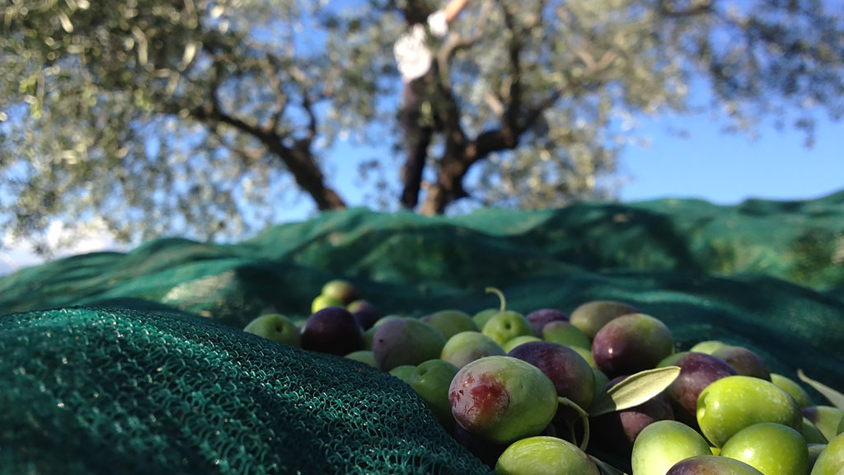
L’olio e le olive

Slide 2
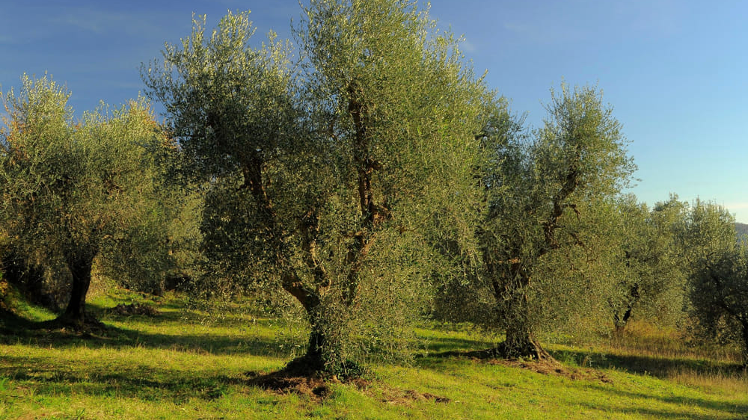
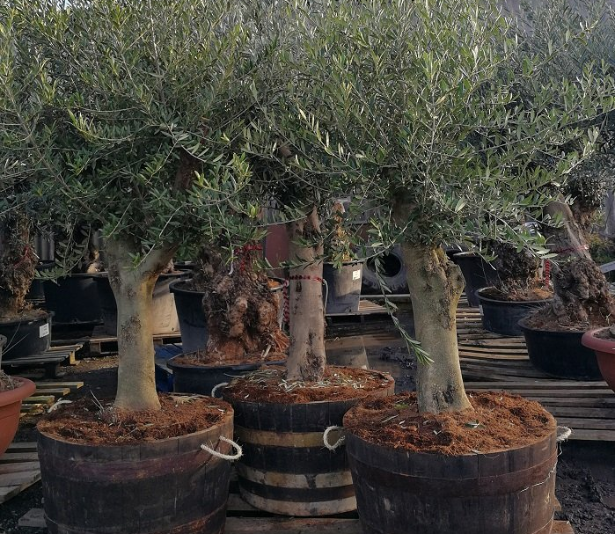
L’olivo rappresenta una delle maggiori colture in Italia meridionale, per la sua capacità di adattarsi alle condizioni di clima e terreno più svantaggiose.
Il clima mediterraneo è caratterizzato da estati molto calde e poco piovose, i suoli sono sempre più poveri di elementi nutritivi, ma anche in queste condizioni l’ulivo può produrre.
Dalle olive raccolte non si ricava semplicemente un frutto: tramite il frantoio si produce l’olio, quello extravergine prodotto in Italia è un risultato prezioso e rinomato in tutto il mondo.
L’ulivo viene tenuto non solo negli oliveti da produzione ma anche in semplici giardini privati e persino in vaso, per via del valore anche ornamentale che ha questa splendida pianta, se viene gestita con un minimo di cura nelle potature.
Nonostante sia una pianta molto resistente quest’albero richiede alcuni interventi di tecnica colturale, che hanno un ruolo decisivo nell’assicurare un’adeguata produttività dell’oliveto, soprattutto quando il clima è avverso.
Queste accortezze consistono prevalentemente in una adeguata gestione del suolo con apporto di sostanze nutritive, nella potatura, quando necessario nell’irrigazione e in un’adeguata difesa fitosanitaria.

Slide 3
Come già anticipato l’albero di olivo è molto adattabile rispetto al tipo di terreno e può vivere anche in suoli aridi o poveri.
Nell’ottica di ottenere un buon risultato di produzione l’intervento sul suolo è importante.
I fattori in gioco sono diversi e riguardano la relazione tra pianta e terreno: lo sviluppo di un apparato radicale armonico, l’instaurarsi di scambi gassosi adeguati, una buona ritenzione idrica, una dotazione di sostanza organica, un’attività microbiologica equilibrata.
Per garantire tutto questo serve un terreno sciolto e non asfittico, evitare il compattamento del suolo è molto importante e per farlo occorre ridurre al massimo le lavorazioni ed effettuarle sempre su terreno asciutto e in tempera.

Slide 4
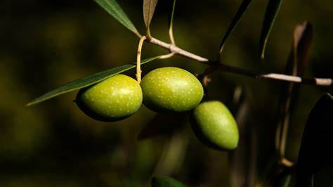
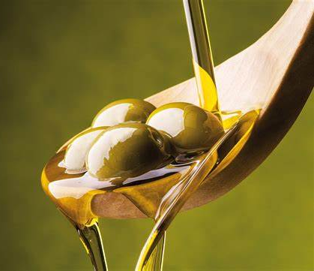
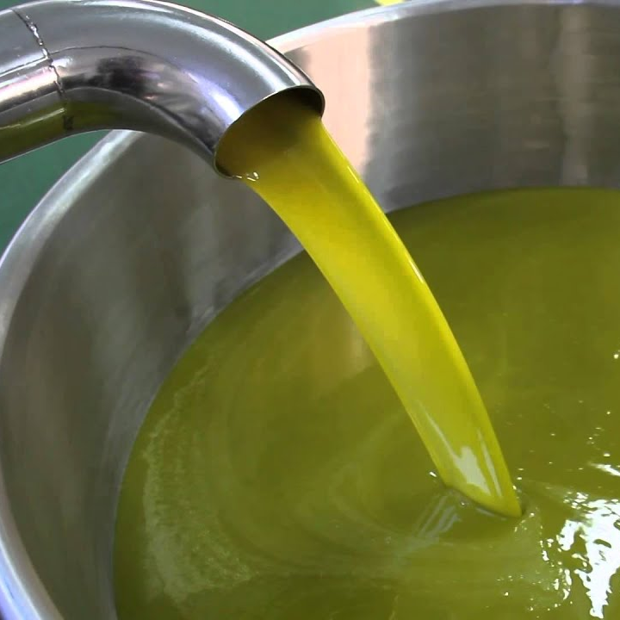
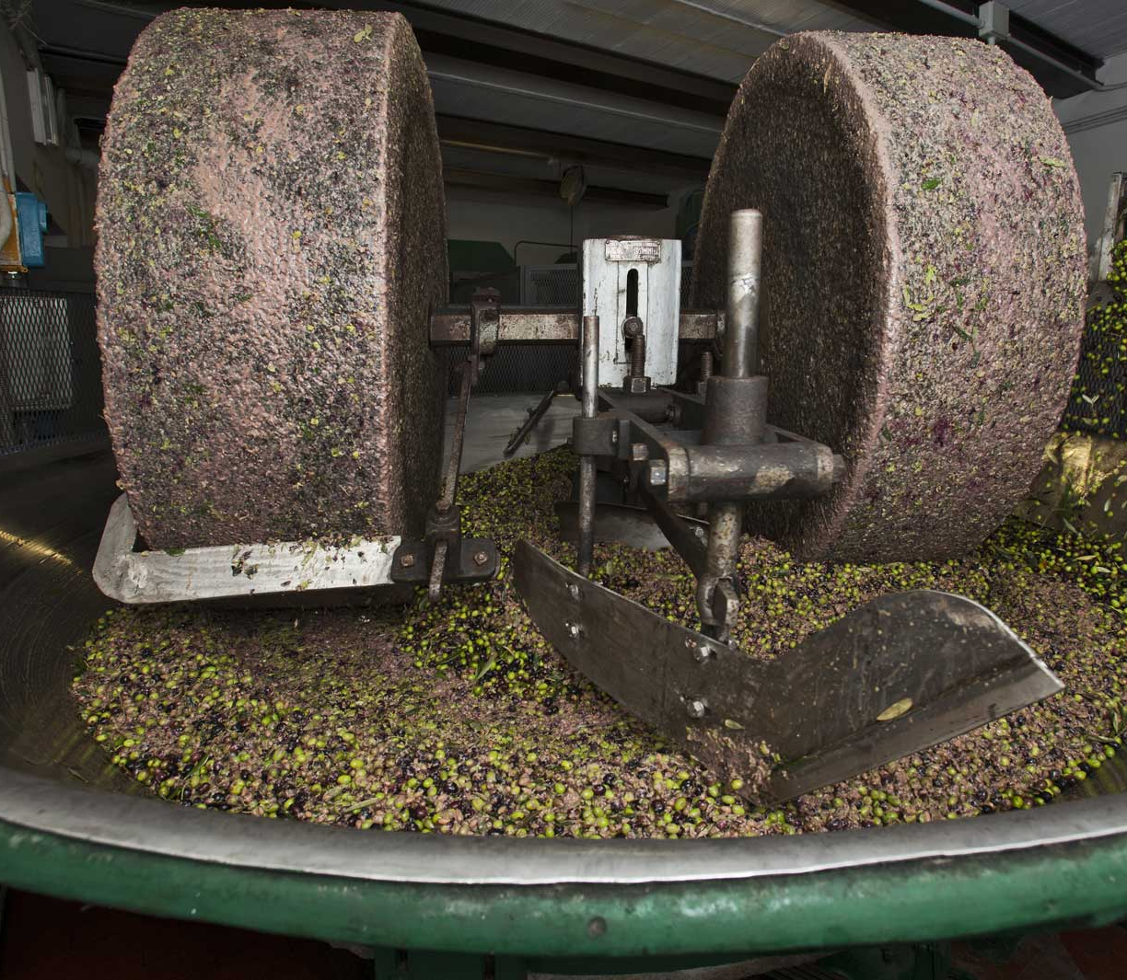
La raccolta delle olive avviene tra il mese di ottobre ed il mese di novembre, quando le olive sono ancora verdi e conferiscono all’olio che se ne ricava un sapore fruttato.
Queste vengono raccolte con la massima attenzione e cura per preservare la loro integrità. La raccolta viene effettuata per brucatura con l’ausilio di pettini elettrici, e per scuotitura attraverso uno scuotitore meccanico appositamente studiato per garantire la caduta dell’oliva su di una rete sospesa ed evitarne quindi il contatto con il terreno. Una volta raccolte, le olive vengono trasportate, su casse ventilate, al frantoio e molite entro 24 ore dalla raccolta.

Slide 5
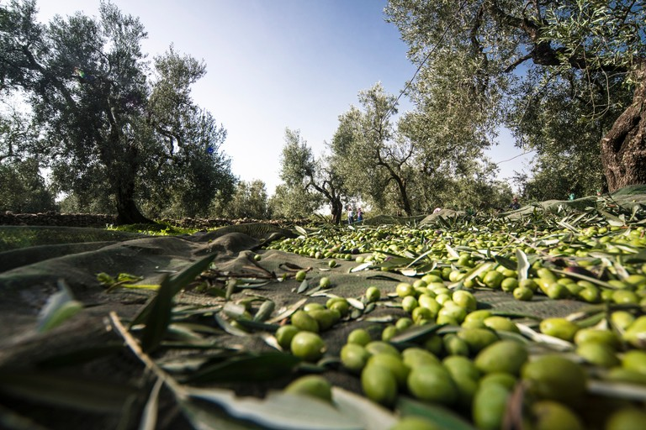
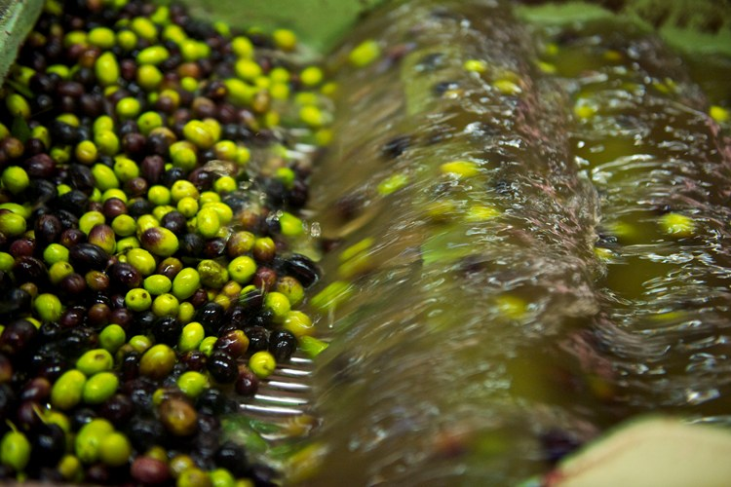
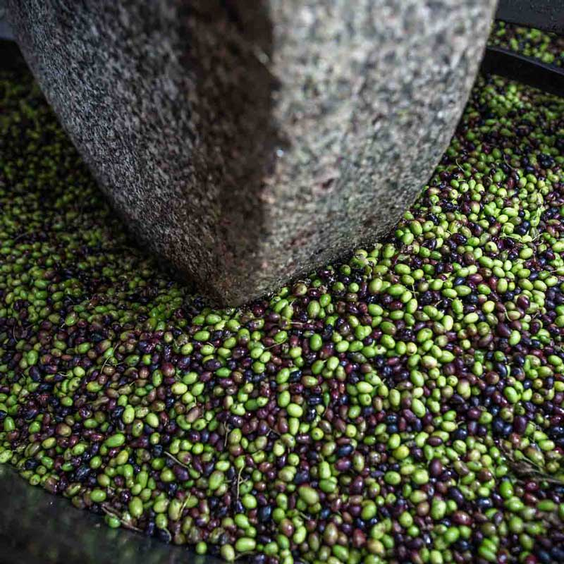
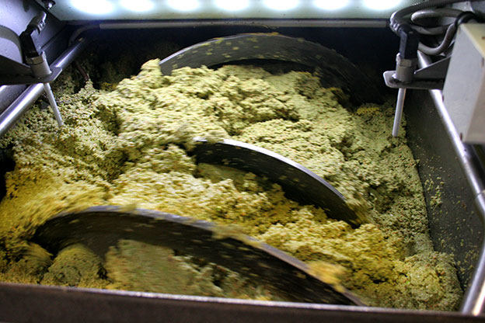
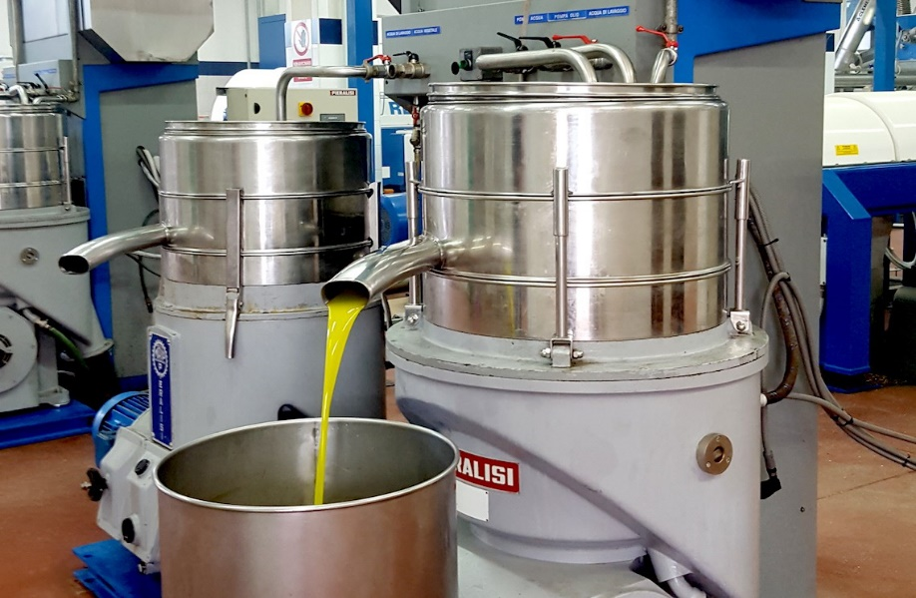
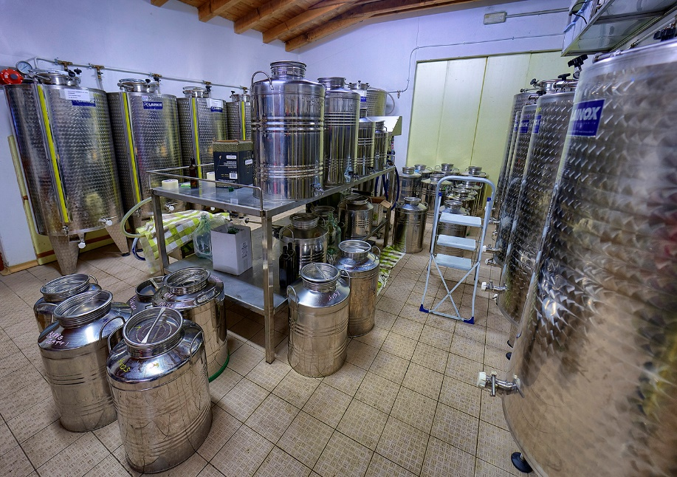
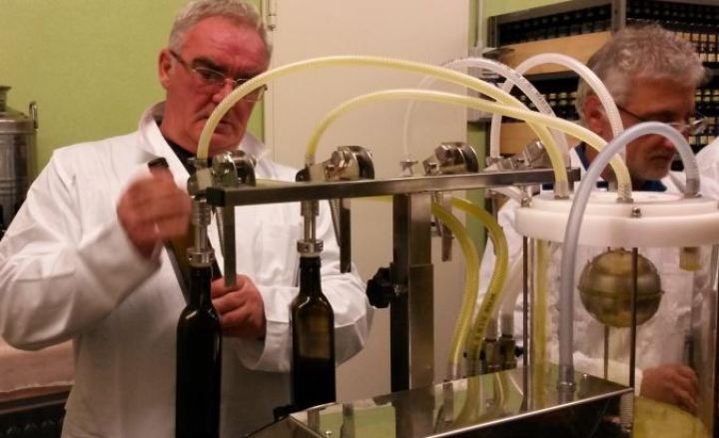
Il ciclo della lavorazione delle olive si può riassumere in 7 fasi essenziali :
Raccolta
Lavaggio
Frangitura
Gramolatura
Centrifugazione
Stoccaggio
Imbottigliamento

Slide 6
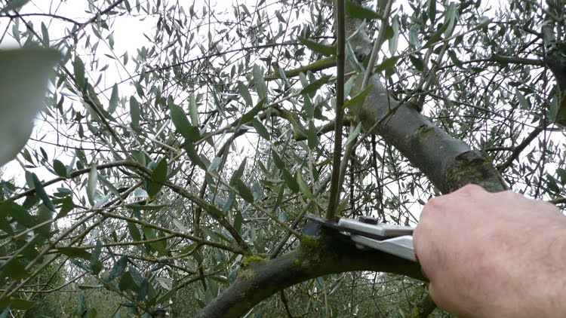
Le cose più importanti da fare alle piante di olivo sono 4:
La potatura Ci sono molto modi per potare un ulivo: ogni territorio olivicolo ha sviluppato un proprio sistema di potatura che tiene conto delle diverse varietà, delle caratteristiche del luogo (umidità, vento, tipo di terreno) e della tecnica colturale prescelta, ma alcuni principi di base sono comuni perché legati alla fisiologia della pianta.
Si tolgono i caccioni chiamati anche succhioni si tolgono sempre ,ma in genere sarebbe meglio farlo quando si procede con la potatura ,di solito si fa alla fine della stagione invernale e la fioritura(al sud tra gennaio e marzo ,al nord tra marzo e maggio ) .
Concimazione in autunno si somministra potassio e fosforo ,a fine inverno si somministra una parte di azoto ,a metà primavera si conclude il ciclo di nutrimento con azoto per dare la spinta finale all’allegagione .
E poi vengono fatti vari trattamenti per evitare che la pianta venga attaccata da dei batteri che la potrebbero danneggiare .

Slide 7
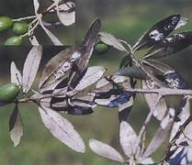
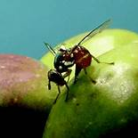
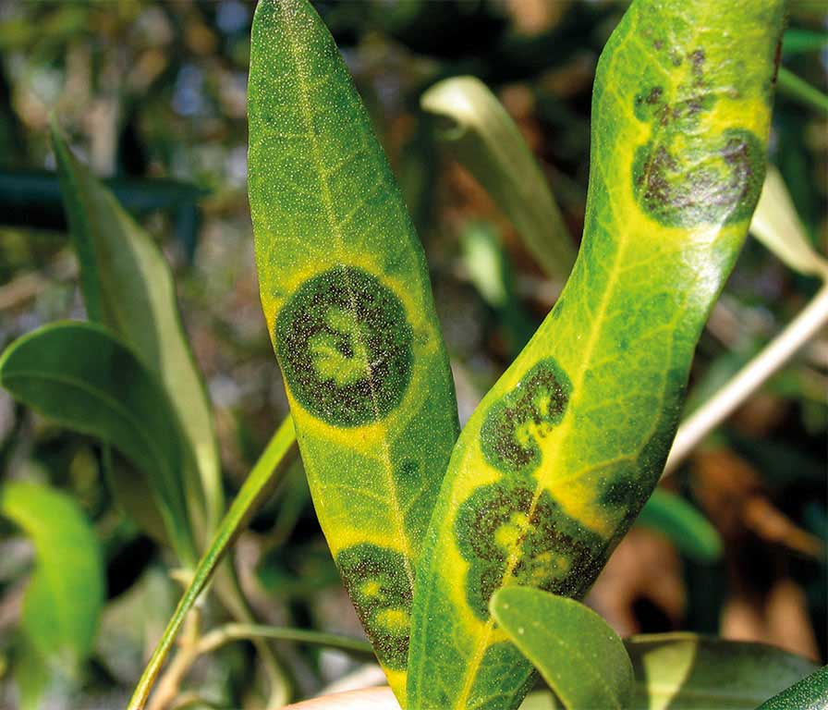
Varie malattie delle piante di olivo
Occhio di pavone (è una malattia provocato dai funghi che colpisce le foglie e sui frutti maturi )
Mosca delle olive (è una larva minatrice carpofaga ,che sull’olivo sono rivelabili la piccola puntura dovuta all’inserimento dell’uovo e delle macchie nere dovute all’attività della larva in oltre la larva può trasmettere la rogna che è una malattia batterica )
Cocciniglia cotonosa delle olive (infesta la pagina inferiore delle foglie ed i germogli soprattutto nella chioma più fitta il danno è determinato dalle punture di nutrizione e della produzione di melata che oltre a rendere asfittiche le foglie favorisce la formazione di fumaggini .

